Slide 1
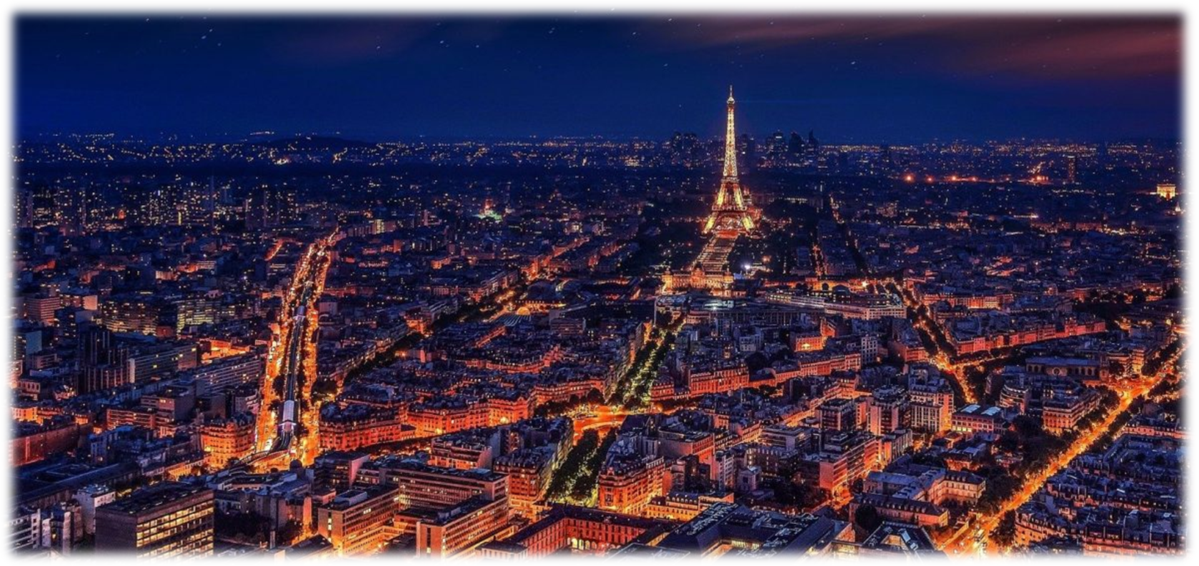
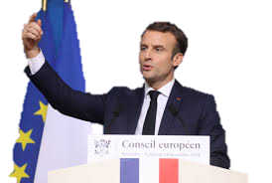
Graffiti dans Paris
le Corancancan

Slide 2
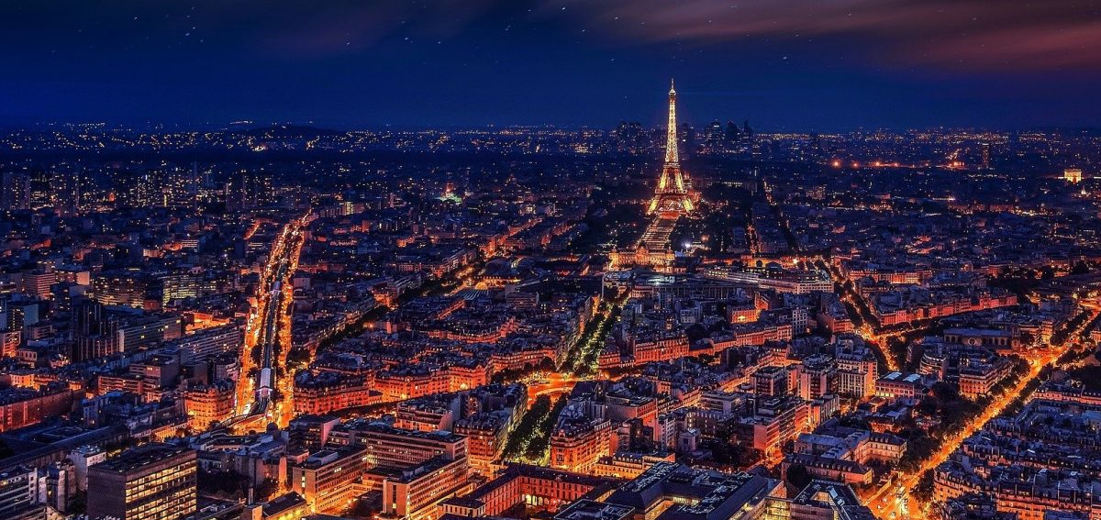
Ça risque de ne pas
rester longtemps
sur le mur !

Slide 3
Un tagueur de génie a fait ce tag à proximité de la place de la République.
C'est génial, sans colère, sans mépris, simplement plein d'humour.
Sourions.

Slide 4
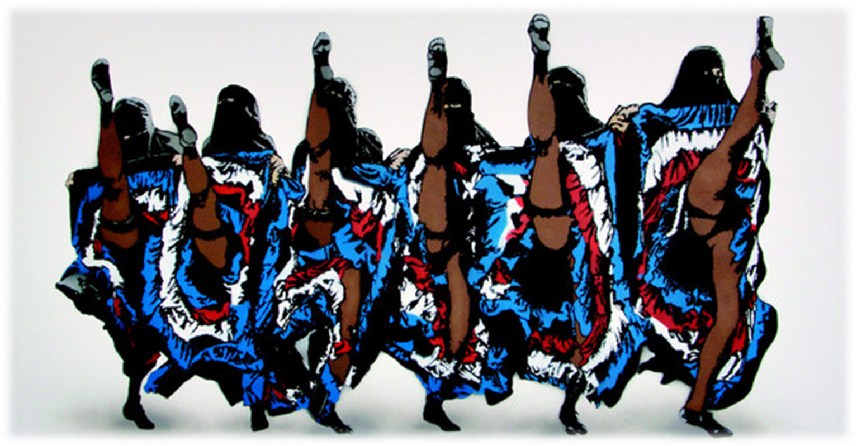

Slide 5
Réalisée sans autorisation jeudi soir dans une rue de Paris à deux pas de la place de la République:

Slide 6
L'artiste de rue anglais Nick Walker, spécialiste du graffiti au pochoir, a réalisé une fresque de 4 m de long sur un mur de Paris mettant en scène six femmes portant le voile et représentées en train de danser le french cancan. Sur cette fresque, les femmes portent un voile noir ne laissant à découvert que leurs yeux, mais soulèvent leur jupe et lèvent la jambe, dévoilant jarretières et froufrous aux couleurs du drapeau français, à la manière des danseuses de

Slide 7
french cancan. Nick Walker a été invité à Paris par le "Studio 55", galerie spécialisée dans l'art urbain. Dans un communiqué commun de l'artiste et de la galerie, l'oeuvre est présentée ainsi : "voile islamique + tradition française = le Corancancan" !

Slide 8
J'adore !! C'est par l'humour et la dérision qu'il faut fustiger la connerie !

Slide 9
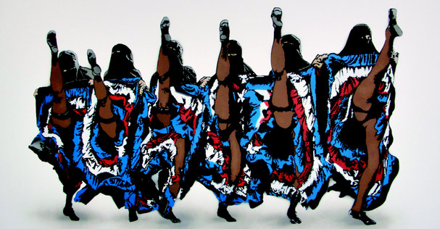

Slide 10
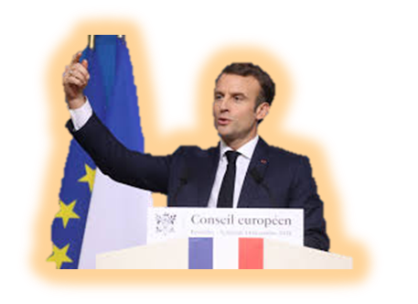
C’était
Graffiti dans Paris
le Corancancan

